Slide 1


Základní škola a Střední škola CREDO, o.p.s.
Číslo projektu: CZ.1.07/1.4.00/21.2963
Výukový materiál č.: VY_32_INOVACE_97_Voda
Vypracovala: Mgr. Vladimíra Kamínková
Určeno pro 5. ročník ZŠ praktické
Vzdělávací oblast: Člověk a příroda
Vzdělávací obor: Přírodověda
Tematický okruh: Přírodověda pro 5. ročník ZŠ praktické
Vytvořeno dne: 1. 5. 2013
Použito ve výuce: 7. 5. 2013
Anotace: Výukový materiál k tématu voda. Druhá část slouží k opakování látky.

Slide 2
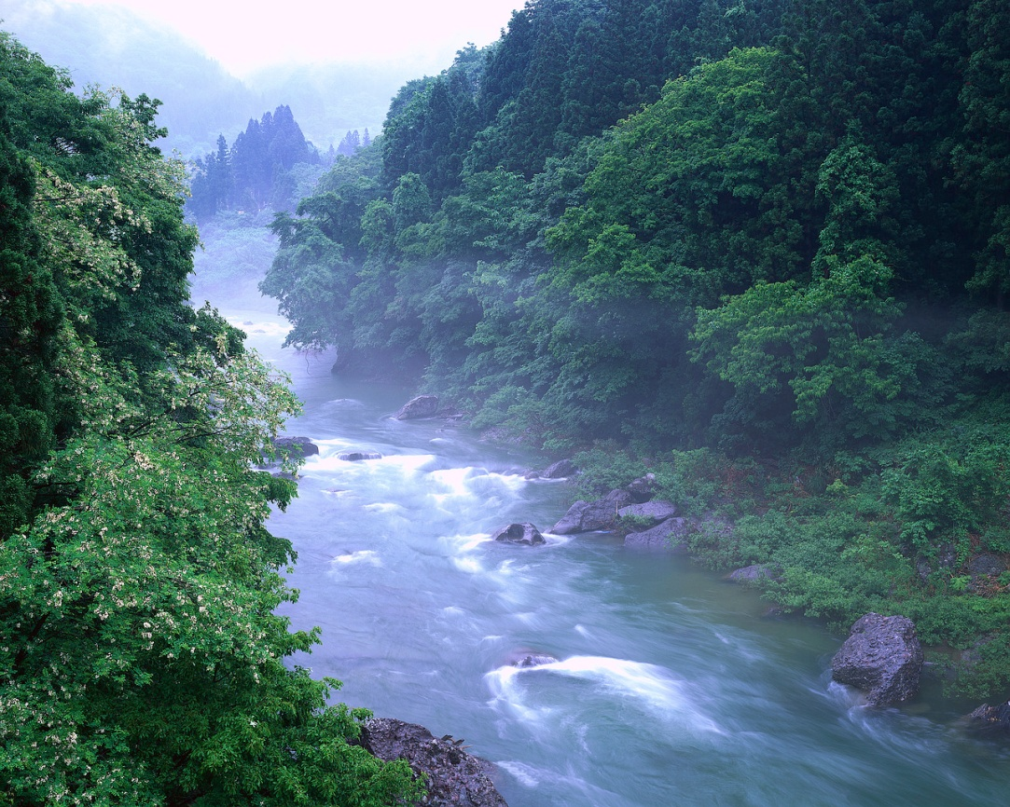
Voda

Slide 3
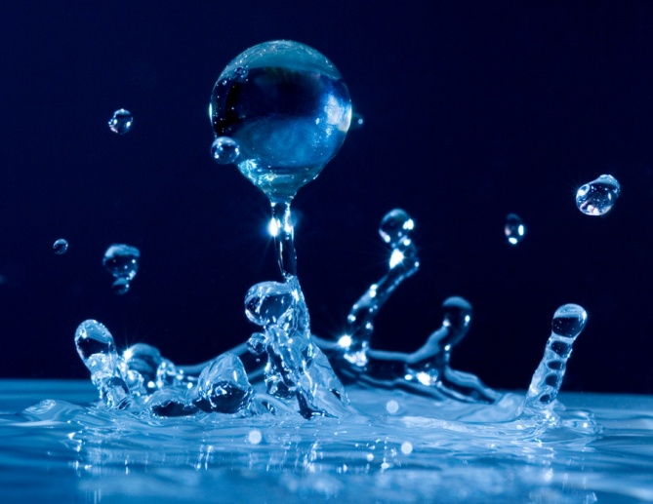
Voda
Voda je kapalina, můžeme ji rozdělit na kapky.
Voda je tekutina. Teče.
Čistá voda je bezbarvá a průhledná, bez chuti a bez vůně.

Slide 4
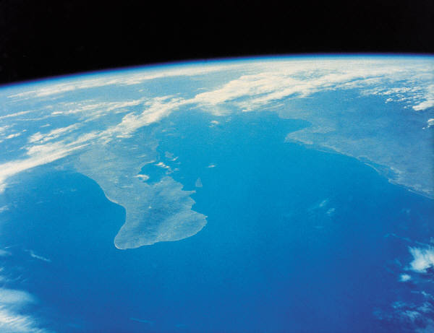
Voda
Vody v přírodě je mnoho. Když se podíváš na globus uvidíš, že většina
je zbarvena modře, což
znamená, že tu část
Země pokrývají oceány
a moře.
Po zemi teče voda v potocích, řekách, hromadí se v jezerech, rybnících, přehradních nádržích a v mořích.

Slide 5
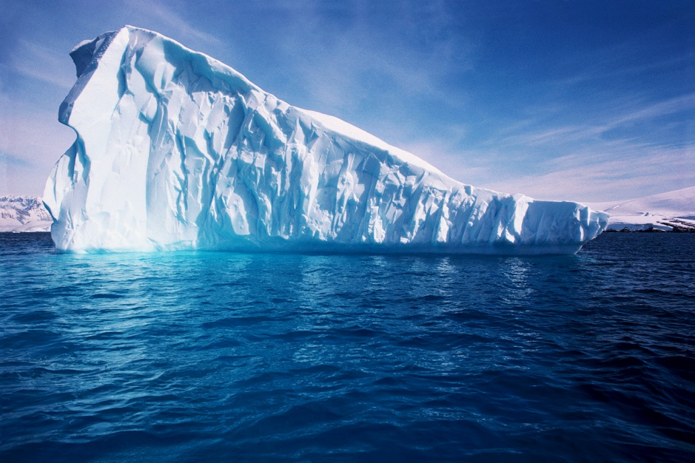
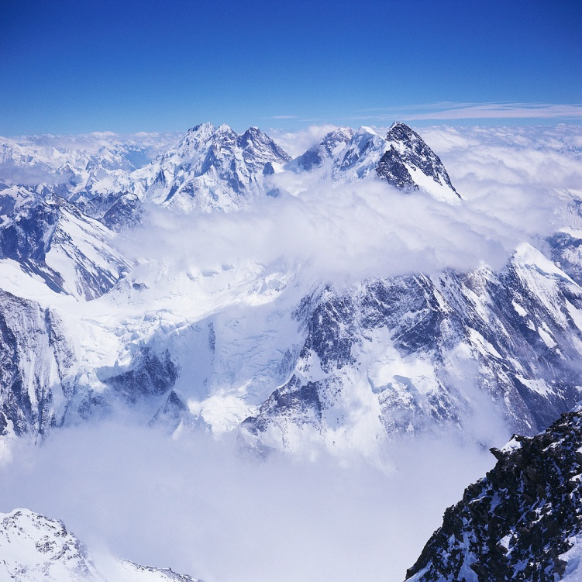
Voda
V oblastech, kde je chladno, je voda ukryta ve sněhu a v ledovcích.

Slide 6
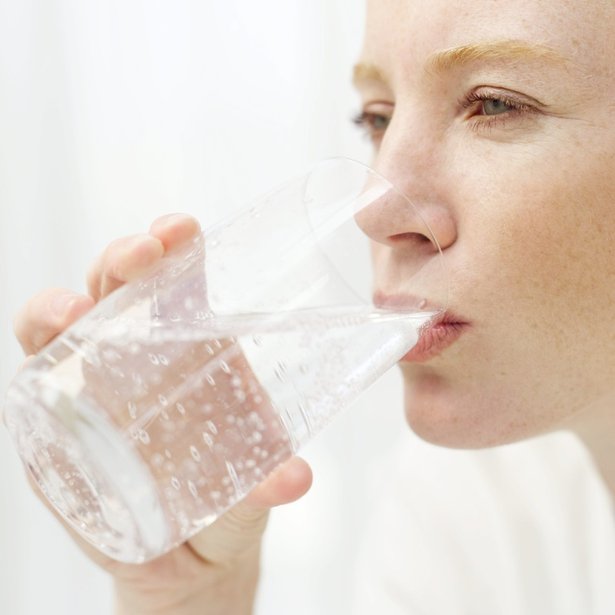
Voda
Voda je také v tělech rostlin, živočichů i člověka. Více než polovina
hmotnosti člověka před-
stavuje voda.

Slide 7
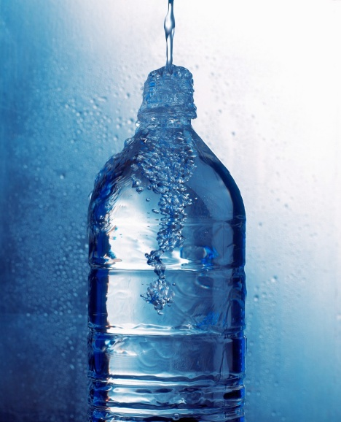
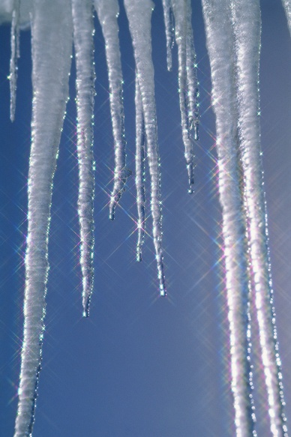
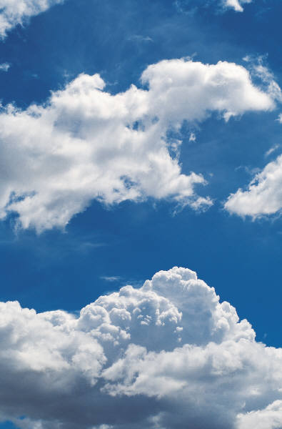
Voda
Voda se vyskytuje ve třech skupenstvích:
1. Za běžných teplot je kapalná.
2. Pokud teplota klesne pod 0ºC, voda zamrzá a stává se z ní led.
3. Pokud naopak vodu ohříváme až na 100ºC, promění se v páru.

Slide 8
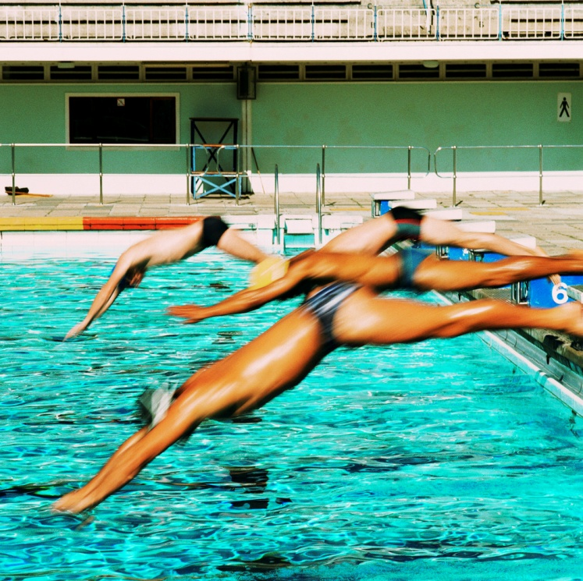
Teď si zopakujeme některé věci, které jsme si o vodě pověděli.

Slide 9
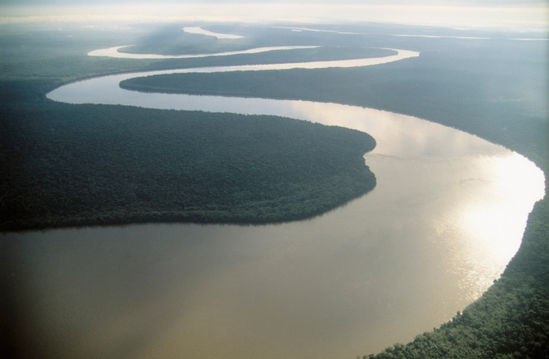
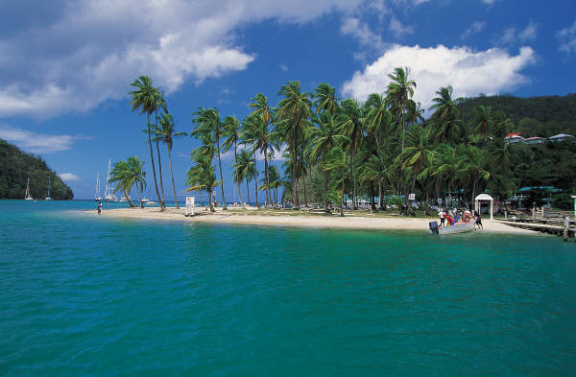
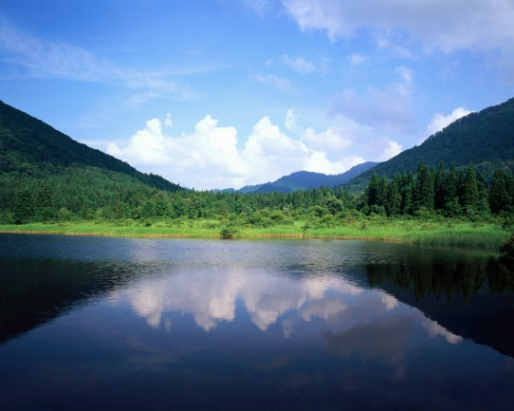
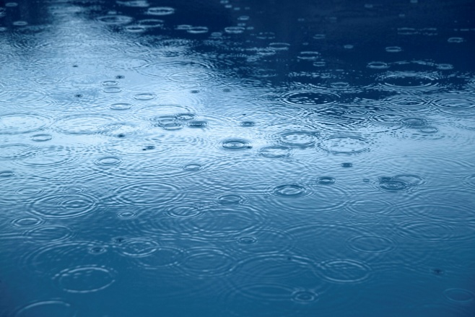
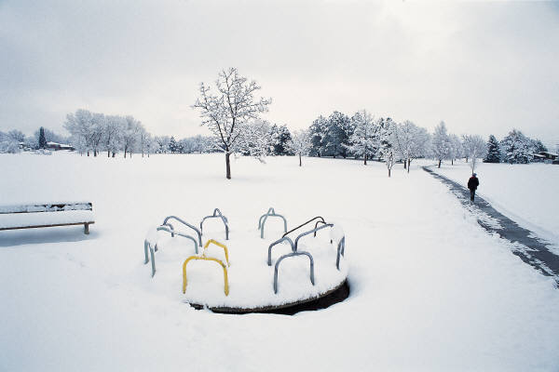
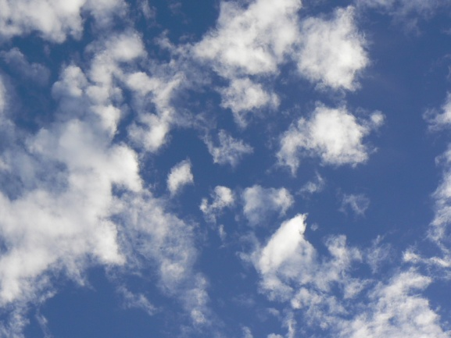
1. K obrázkům přiřaď odpovídající názvy.
DÉŠŤ
MOŘE
MRAKY
ŘEKA
SNÍH
JEZERO

Slide 10
2. Je pravda, že čistá voda je průhledná, bez chuti a bez vůně?
ANO
NE

Slide 11

VÝBORNĚ
Další otázka

Slide 12

TOHLE NENÍ DOBŘE
ZKUS TO ZNOVU

Slide 13
3. Jakou barvou jsou na mapě a na globusu znázorňovány vodní plochy?
ZELENOU
MODROU
HNĚDOU

Slide 14
VÝBORNĚ
Další otázka

Slide 15
TOHLE NENÍ DOBŘE
ZKUS TO ZNOVU

Slide 16
4. Čeho je na Zemi víc, vody nebo pevniny?
VODY
PEVNINY

Slide 17
VÝBORNĚ
Další otázka

Slide 18
TOHLE NENÍ DOBŘE
ZKUS TO ZNOVU

Slide 19
5. Je pravda, že se voda na Zemi vyskytuje ve třech skupenstvích?
ANO
NE

Slide 20
VÝBORNĚ
Další otázka

Slide 21
TOHLE NENÍ DOBŘE
ZKUS TO ZNOVU

Slide 22
6. Jak se tato skupenství nazývají?
TÁNÍ, TUHNUTÍ A VYPAŘOVÁNÍ
VODA, LED A PÁRA
DÉŠŤ, SNÍH A MRAKY

Slide 23
VÝBORNĚ
POKRAČUJ

Slide 24
TOHLE NENÍ DOBŘE
ZKUS TO ZNOVU

Slide 25
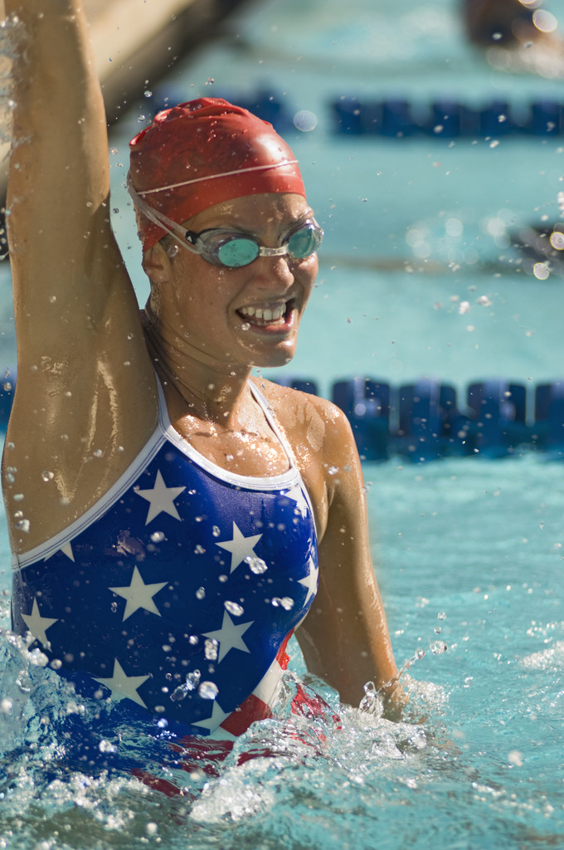
VÝBORNĚ!!!
VŠE JSI
ZVLÁDL,
GRATULUJI.

Slide 26
ZDROJE
ŠKODA, Eduard. Přírodověda pro pátý ročník zvláštní školy. 2. vyd. Ilustrace Jaroslav Drahokoupil. Praha: Parta, 1997, 87 s. ISBN 80-859-8910-7.
Obrázky a fotografie: kliparty Microsoft Office

